Slide 1
Результаты численного моделирования процесса течения расплава в кристаллизаторе УНРС при принудительном вращении рубашки и эксцентричными выходными окнами в погружном глуходонном стакане.
Презентация
доклада
Дмитриев Э.А.; д.т.н., проф.,
Карпенко В.А., соискатель,
Одиноков В.И., д.т.н., проф.,
Евстигнеев А.И., д.т.н., проф.
Комсомольский-на-Амуре государственный университет
2023

Slide 2
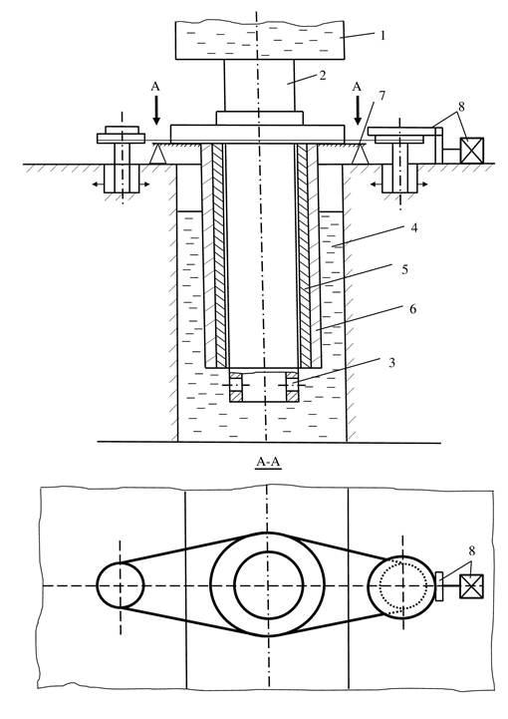
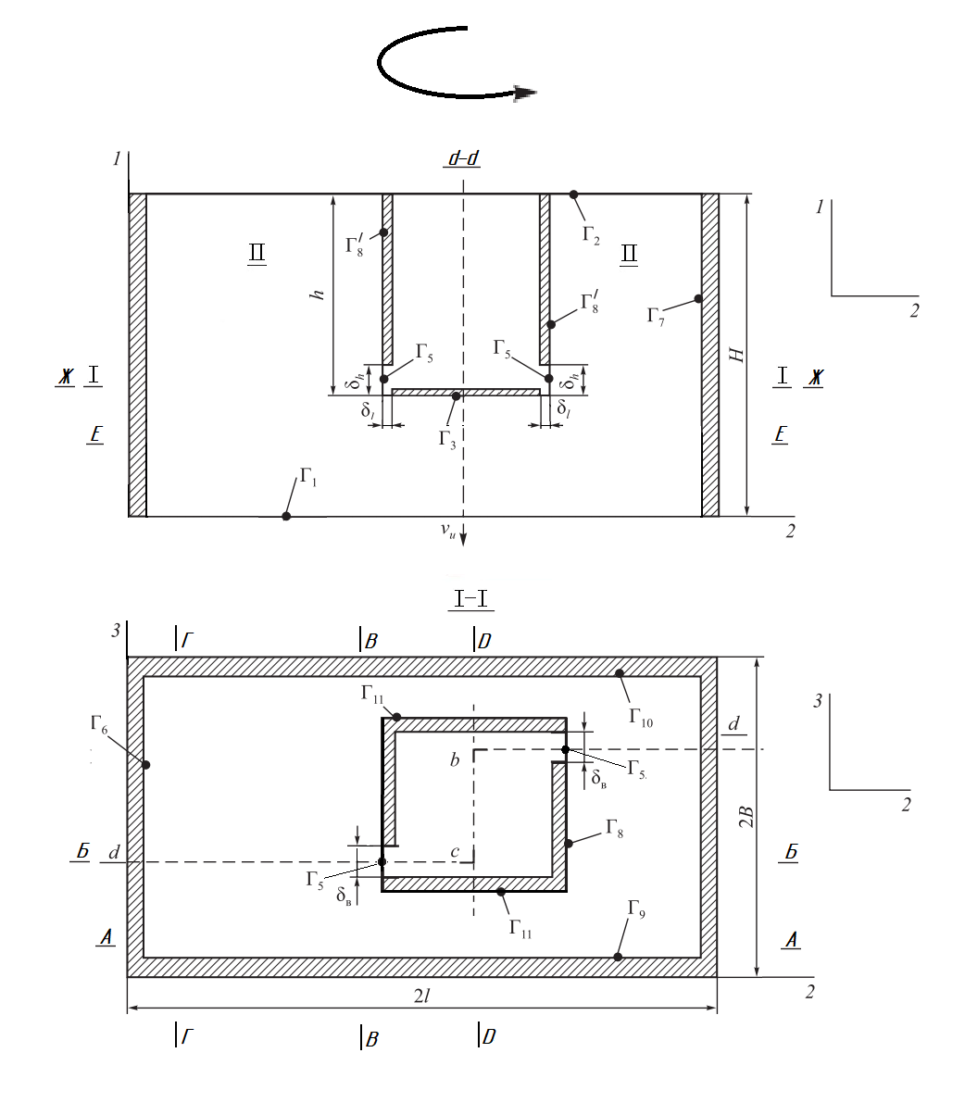
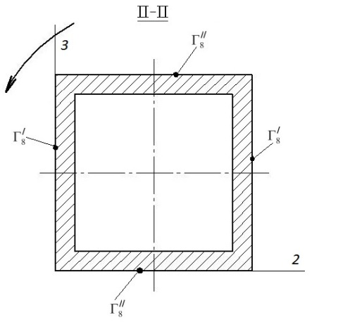
ИНЖЕНЕРНАЯ ПОСТАНОВКА ЗАДАЧИ
Рис. 2 - Формализованная расчетная схема процесса разливки металла в кристаллизатор.
Рис. 1 - Схема устройства для подачи и перемешивания стали в
кристаллизаторе с вращающимся стаканом с вертикальными ребрами
1 – разливочный ковш; 2 – глуходонный погружной стакан; 3 – выходные эксцентричные окна;
4 – вертикальный кристаллизатор; 5 – огнеупорная рубашка; 6 – вертикальные ребра;
7 – упорная плита; 8 – механизм принудительного вращения (привод)

Slide 3
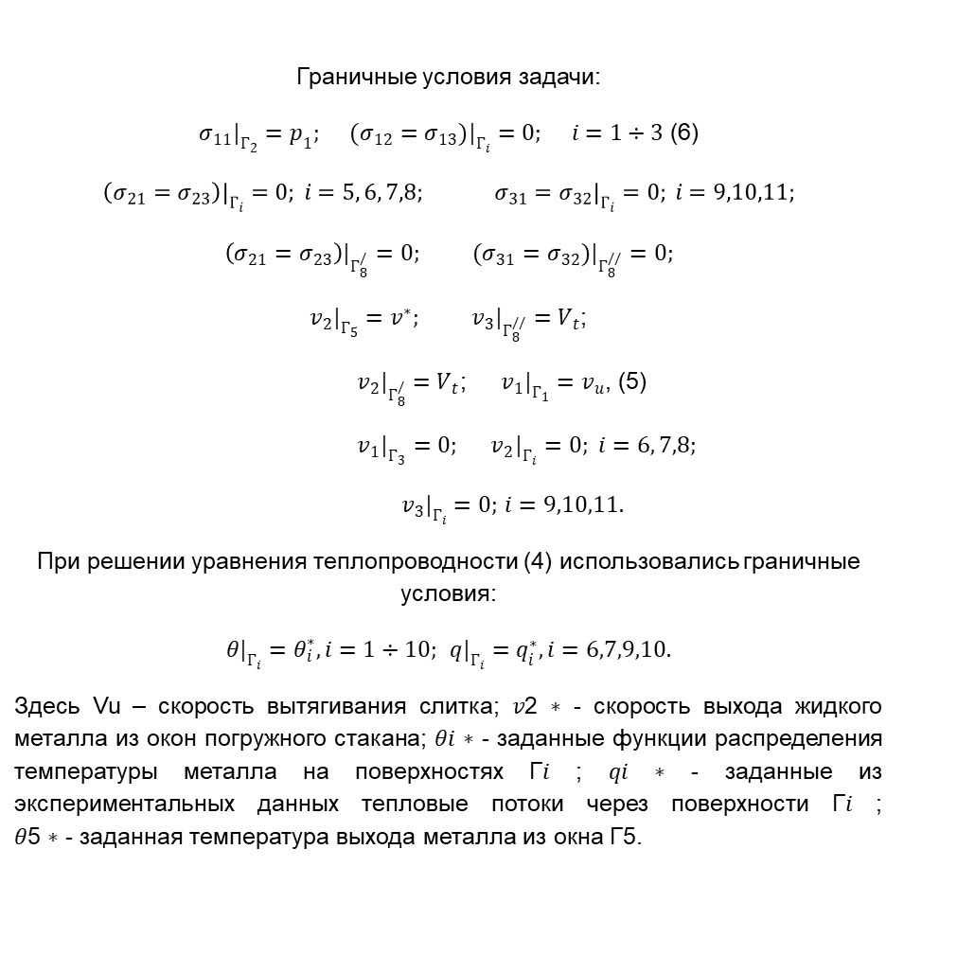
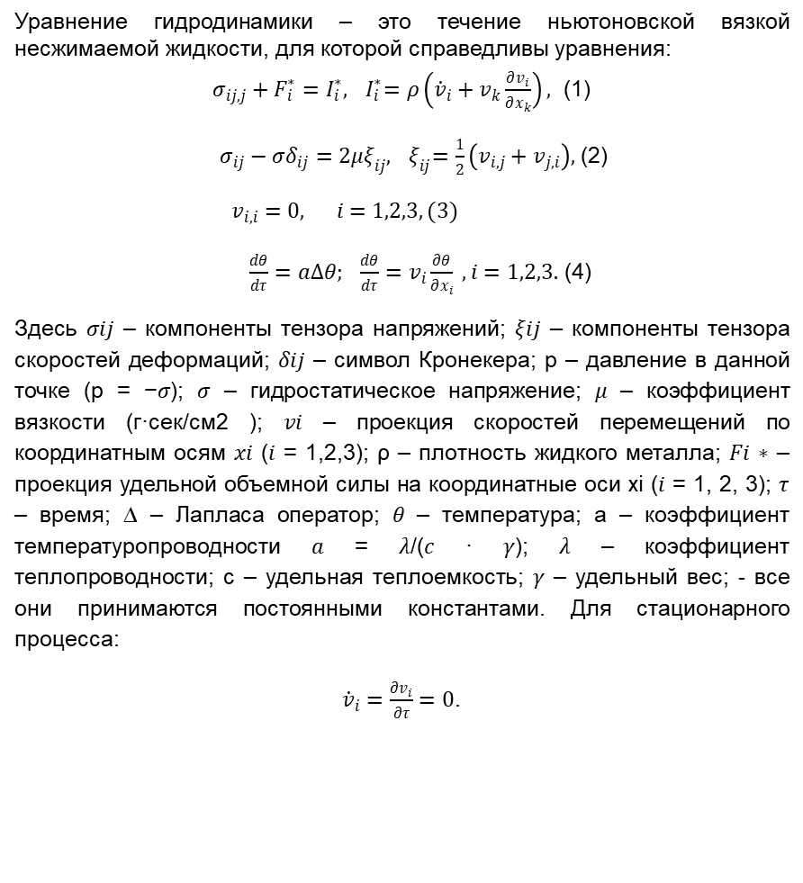
ПОСТАНОВКА МАТЕМАТИЧЕСКОЙ ЗАДАЧИ
Граничные условия задачи:
$σ_{11}|_{Г_{2}}=p_{1}; (σ_{12}=σ_{13})|_{Г_{i}}=0; i=1÷3$ (6)
$$\left(σ_{21}=σ_{23}\right)|_{Г_{i}}=0; i=5, 6, 7,8; σ_{31}=σ_{32}|_{Г_{i}}=0; i=9,10,11;$$
$\left(σ_{21}=σ_{23}\right)|_{Г_{8}^{/}}=0;$$(σ_{31}=σ_{32})|_{Г_{8}^{//}}=0;$
$v_{2}|_{Г_{5}}=v^{∗};$$v_{3}|_{Г_{8}^{//}}=V_{t}$;
$v_{2}|_{Г_{8}^{/}}=V_{t}$;$v_{1}|_{Г_{1}}=v_{u}$, (5)
$v_{1}|_{Г_{3}}=0; { v}_{2}|_{Г_{i}}=0; i=6, 7,8;$
$v_{3}|_{Г_{i}}=0;$$i=9,10,11.$
При решении уравнения теплопроводности (4) использовались граничные условия:
$θ|_{Г_{i}}=θ_{i}^{∗}, i=1÷10;$$q|_{Г_{i}}=q_{i}^{∗}, i=6,7,9,10.$
Здесь Vu – скорость вытягивания слитка; 𝑣2 ∗ - скорость выхода жидкого металла из окон погружного стакана; 𝜃𝑖 ∗ - заданные функции распределения температуры металла на поверхностях Г𝑖 ; 𝑞𝑖 ∗ - заданные из экспериментальных данных тепловые потоки через поверхности Г𝑖 ; 𝜃5 ∗ - заданная температура выхода металла из окна Г5.
Уравнение гидродинамики – это течение ньютоновской вязкой несжимаемой жидкости, для которой справедливы уравнения:
$σ_{ij,j}+F_{i}^{∗}=I_{i}^{∗},{ I}_{i}^{∗}=ρ\left({\dot{v}}_{i}+v_{k}\frac{∂v_{i}}{∂x_{k}}\right),$ (1)
$σ_{ij}−σδ_{ij}=2μξ_{ij},{ ξ}_{ij}=\frac{1}{2}\left(v_{i,j}+v_{j,i}\right),$ (2)
$v_{i,i}=0, i=1,2,3, (3)$
$\frac{dθ}{dτ}=a∆θ; \frac{dθ}{dτ}=v_{i}\frac{∂θ}{∂x_{i}} , i=1,2,3.$ (4)
Здесь 𝜎𝑖𝑗 – компоненты тензора напряжений; 𝜉𝑖𝑗 – компоненты тензора скоростей деформаций; 𝛿𝑖𝑗 – символ Кронекера; p – давление в данной точке (p = −𝜎); 𝜎 – гидростатическое напряжение; 𝜇 – коэффициент вязкости (г·сек/см2 ); 𝑣𝑖 – проекция скоростей перемещений по координатным осям 𝑥𝑖 (𝑖 = 1,2,3); ρ – плотность жидкого металла;𝐹𝑖 ∗ – проекция удельной объемной силы на координатные оси xi (𝑖 = 1, 2, 3); 𝜏 – время;∆ – Лапласа оператор; 𝜃 – температура; a – коэффициент температуропроводности 𝑎 = 𝜆/(𝑐 · 𝛾); 𝜆 – коэффициент теплопроводности; c – удельная теплоемкость; 𝛾 – удельный вес; - все они принимаются постоянными константами. Для стационарного процесса:
${\dot{v}}_{i}=\frac{∂v_{i}}{∂τ}=0$.
Для решения системы уравнений (1…4) при граничных условиях (5, 6) разработана численная схема и алгоритм решений с использованием безкоординатного численного метода проф. Одинокова В.И.

Slide 4
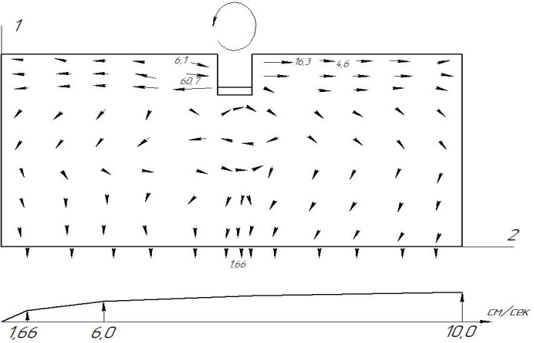
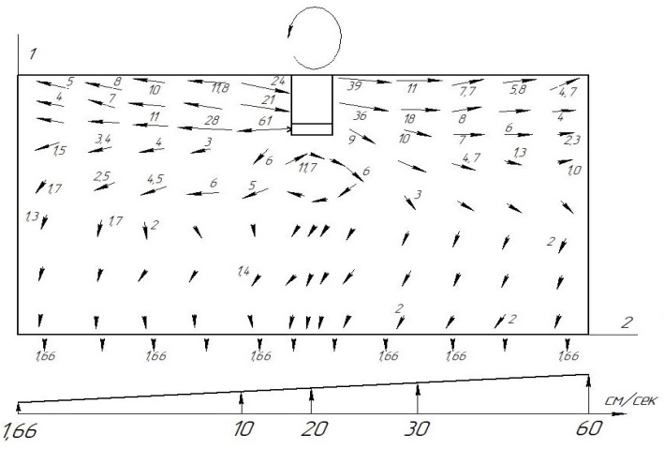
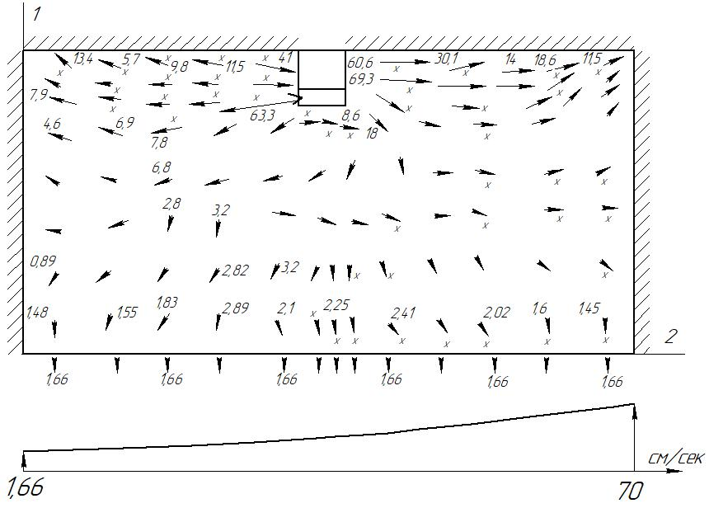
Результаты решения задачи
Поля скоростей потоков течения металла в кристаллизаторе в сечении Б-Б при следующих оборотах рубашки: n = 10 об/мин (а),
n = 30 об/мин (б), n = 50 об/мин (в).
а
в
б
4

Slide 5
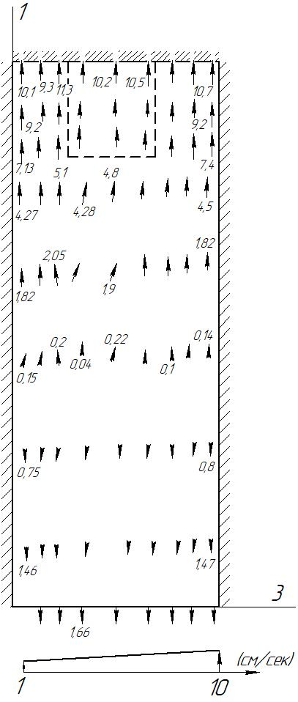
Результаты решения задачи
Поле скоростей потоков течения металла в кристаллизаторе в сечении Г-Г при n = 50 об/мин

Slide 6
Выводы
Полученные численные результаты теоретического исследования показали что при принудительном перемешивании жидкого металла в кристаллизаторе прямоугольного сечения происходит интенсивное омывание стенок кристаллизатора, что безусловно способствует отводу тепла от жидкого металла к стенкам кристаллизатора; внутри кристаллизатора, особенно в верхней его части наблюдается ускоренное движение потоков жидкого металла; на узких стенках кристаллизатора наблюдается заброс жидкого металла (даже при n = 30 об/мин) в область шлаковой рубашки, что может привести к попаданию части шлака в непрерывно-литой слиток. Чтобы избежать этого явления можно продвинуть погружной стакан вместе с вращающейся рубашкой глубже в кристаллизатор, что возможно при увеличении высоты кристаллизатора.
Библиографический список
1.Патент №2764446 РФ. Устройство для подачи и перемешивания стали в кристаллизаторе установки непрерывной разливки / Одиноков В.И., Евстигнеев А.И., Дмитриев Э.А., Александров А.Ю., Карпенко В.А.; заявл. 20.05.2021; опубл. 17.01.2022.
2. Одиноков В.И., Евстигнеев А.И., Дмитриев Э.А., Карпенко В.А. Математическое моделирование процесса перемешивания жидкого металла в кристаллизаторе установке непрерывной разливки стали // Математическое моделирование и численные методы. 2023, №3, с. 63-87.
3. Одиноков В.И., Каплунов Б.Г., Песков А.В., Баков А.В. Математическое моделирование сложных технологических процессов. – М.: Наука, 2008. – 176 с.
Спасибо за внимание

